Slide 1
Cover1
酒店数仓重构
汇报人：于美丽
Notes:
各位评委好，下面我来汇报一下酒店数仓重构项目

Slide 2

酒店数仓重构
01 背景介绍
02 具体措施
03 成果总结
Notes:
今天汇报分为3个部分：首先讲一下背景，然后针对提到的问题，我们做了哪些措施，最后说下取得的成果。

Slide 3
酒店数仓重构
背景
★ 数仓架构不合理，各主题耦合严重，数据模型通用性差，交付周期长
★ 需求方众多，多个数据研发team平均工时超过11h，仍只能支持其中一部分需求，产品（180）、业务、运营（290）有大量数据开发流程
★ 历史债沉重，17w+hive表，4w张有访问artnova报表，维护成本高
★ 酒店魔方有100+数据看板，底表数据量大（5~10亿），需要大表join，查询耗时要求小于3s，存在高并发场景，导致数仓应用层设计复杂
★ 数据质量：流程延迟频发，埋点质量差
Notes:
第一部分：背景。
过去酒店数据工作存在很多问题，其中一个核心原因是数仓架构不合理，各个主题耦合严重，通常一个需求需要多个团队共同完成，严重影响开发效率。
酒店需求方众多，产品分工比较细，大概有180个产品,290个运营，会有比较多看数取数的需求；数仓平均工时11小时，仍然只能支持其中一部分需求，大部分数据开发流程是产品、业务、运营团队独立完成
举个例子：服务质量这里最为核心的指标是缺陷，之前开发流程是在算法团队，通常一个修改缺陷判断口径的需求，需要产品、运营、算法团队沟通，需要一个月时间上线。
历史债沉重，以往追求快速响应需求，存在烟筒开发，缺乏规范管理，导致hive表累积到17w多，4w多张有访问的报表，这些任务和报表的口径难以保证
酒店魔方是酒店的数据平台，大概100个看板，hdata较nova要求更高，通常要求3秒以内展示出数据，存在高并发场景，通常需要定制化开发。
研发效率的问题，也导致数据质量难以得到保证，比如，流程经常延迟，埋点重复等问题

Slide 4
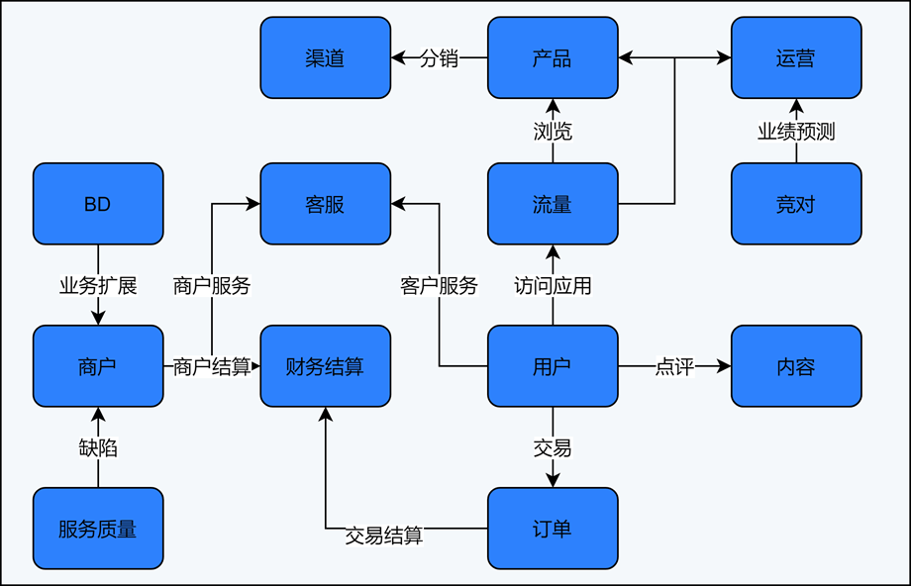
酒店数仓重构
措施-架构
Notes:
架构合理是解决以上问题的基础。去年9月开始，我们重新设计了数仓架构，设计思路：自上而下和自下而上相结合，且考虑需求方的组织架构。
。酒店数仓有很多有经验的研发，对底层和业务需求非常熟悉；目标是：主题覆盖酒店所有业务，尽量减少主题间耦合。
一级主题责任到团队，二级主题责任到人；数仓的责任是什么？

Slide 5
酒店数仓重构
措施-明确数仓职责
-- 数仓负责指标定义&统计，建设更通用、更准确的数据模型
-- 数仓除数据流程开发外，也要完成看板配置&开发，提高自上而下建模能力
-- 数据链路整改，逐步清理历史债
Nova仪表盘
自助取数
酒店圈选
A
B
C
Notes:
数仓重构的过程也是明确数仓职责的过程
配置看板的过程，会对性能，以及数据最终被用户如何使用做更多思考，也能帮助数仓提升自上而下建模能力。

Slide 6
酒店数仓重构
措施-订单重构
客商分离
拆分对客、对商，对指标分类；
交易主题重构，应对未来变化
订单流程优化
避免滥用分层，减少任务调度链路，订单上游任务总量211->145，减少32%；平均产出时间由2:51->1:36，提升45%
多主题订单表
订单宽表减负，降低耦合；订单主表直接下游job：3000->600
多主题根据业务需要保留特殊维度，如缺陷订单表、客服、财务；并产出对应主题的CDM层，减少明细查询频率、提高数据安全
Notes:
订单下游 3000多个
- cdm

Slide 7
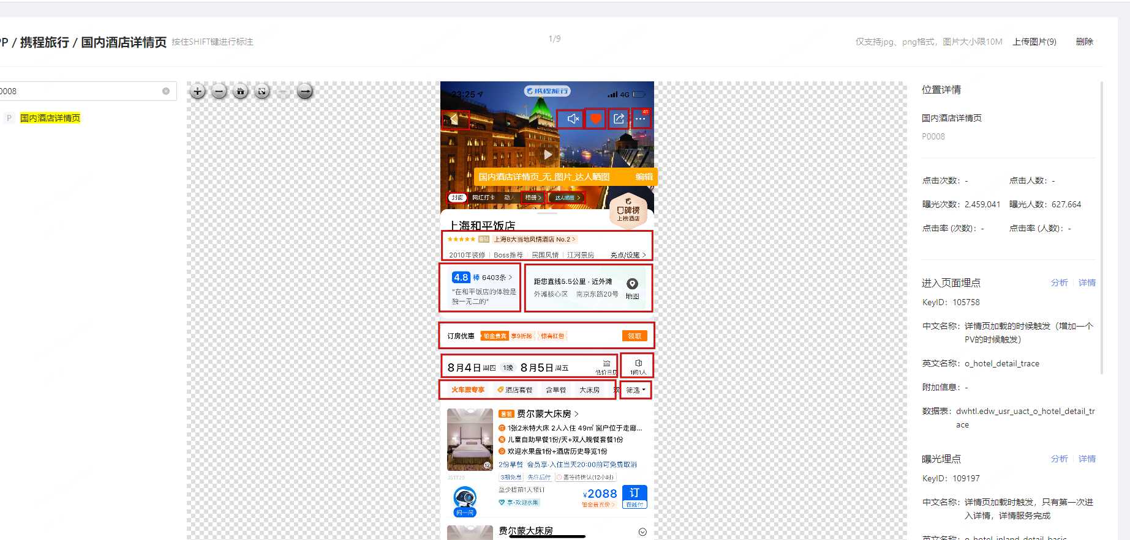
酒店数仓重构
措施-流量重构
完善埋点方案管理平台：提升效率&埋点质量
监控管理：总埋点量 5426 核心埋点量 379 核心埋点监控量 340
Notes:
针对埋点重复问题，我们和公共共同完善埋点方案管理平台。提了一些建议。
------ 不讲：之前的埋点埋点得不到规范化管理和监控，新埋点需要验证是否已埋，且需要手工生成json配置，效率比较低，需要2个人力支持
目前酒店在伏羲上，总埋点量5426个，其中核心埋点379个，并对核心埋点实时监控
提升了埋点质量和效率，减少人力2个-》0.5

Slide 8
酒店数仓重构
措施-流量重构
列表页曝光
详情页
填写页
创单
实时AB
更快定位问题
用户访问全链路模型（到每次查询）
排序样本集
订单归因
用户行为分析
queryid
Notes:
通过查询id打通曝光、点击、服务日志；完成用户访问从列表页曝光到下单完成全链路模型
模型通用性更高，基于这个模型开发上层应用（ab\流量看板等）效率提高50%

Slide 9
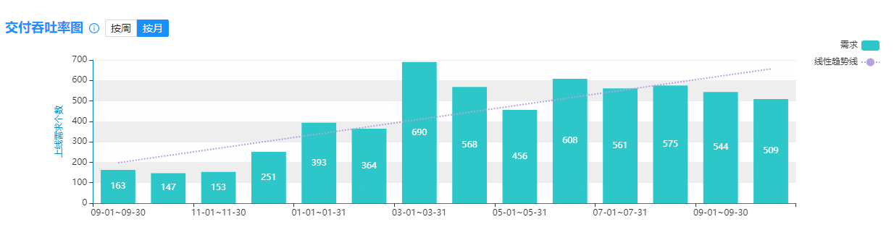
酒店数仓重构
成果
整个重构项目从21年9月份开始，22年7月份完成:
13一级主题，85二级主题，解决架构不合理问题，80%+的数仓开发需求一个组完成；模型通用型得到提升，idev需求的交付吞吐量提高100%，交付周期中位数从7天降到5天，研发效率提升显著
Notes:
人少了10+

Slide 10
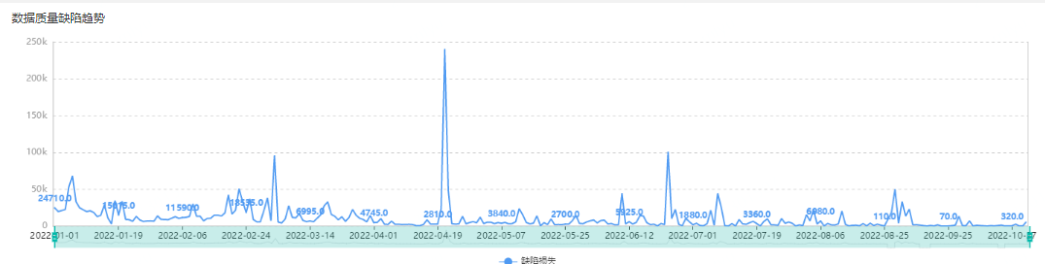
酒店数仓重构
效果
数仓全面承接酒店数据开发工作，接收其他团队9000+Zeus Job，1w+nova
清理历史债取得成果：下线了46个Hive账号，下线Nova报表11000张，Hive表总数从17万减少到8.8万，减少了10pb+存储
artNova提升项目：80%看板可以由数仓通过配置方式产出，数据看板开发周期减少50%+
数据质量提高：生产故障同比总数下降50%；数据延迟减少99%；埋点质量提升

Slide 11
Thanks

